Slide 1
Projet 4
DENIS Nicolas

Slide 2
Sommaire
Etat des lieux
Amélioration du SEO
Amélioration de l’accessibilité
Amélioration des perfomances
Bonnes pratiques
Point W3C

Slide 3
Outils
Analyse du SEO et de l’accessibilité
  LightHouse version 100.0.0.0 sur Chrome 96.0.4664.55
Analyse des performances
  Uptrends

Slide 4
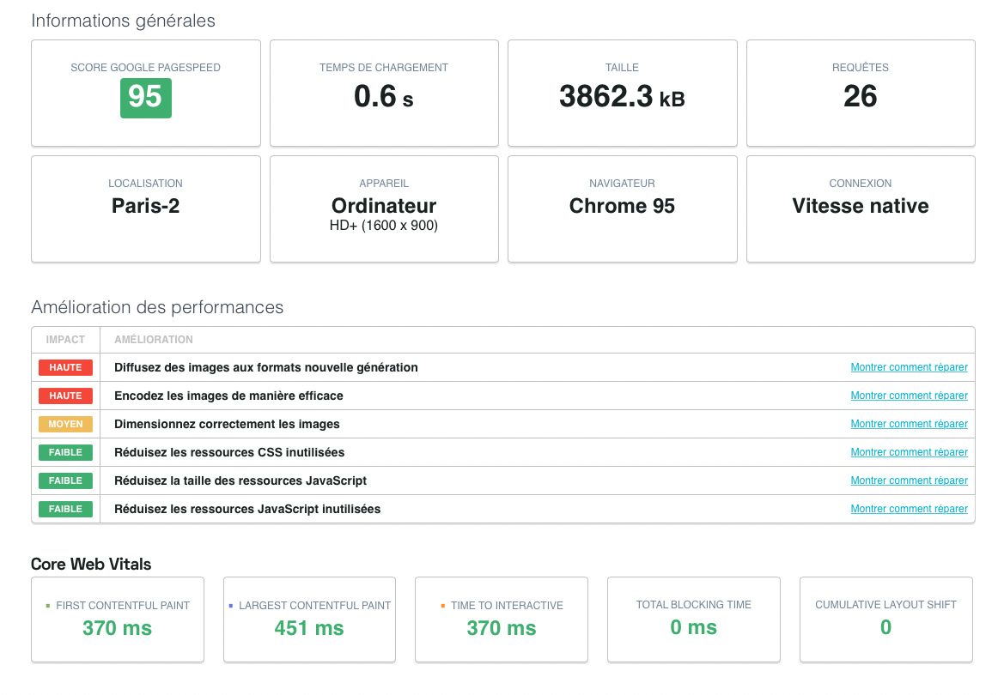
Uptrems
Anomalie format des images.

Slide 5
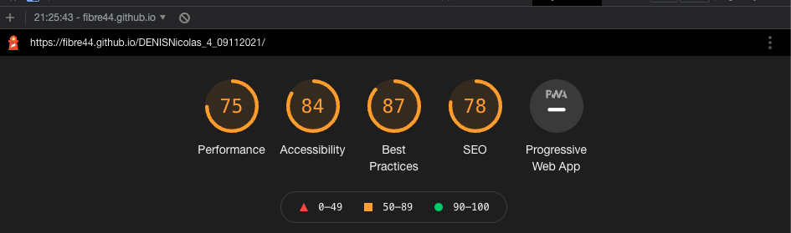
Lighthouse
Page index

Slide 6
Amélioration du SEO
Soutenance denis nicolas
27/12/2021

Slide 7

Ajout de la balise Title
Pas de changement sur la note
Les informations de la balise seront visibles sur le moteur de recherche
La balise title contenait un “.” qu’on remplace par
  La Chouette Agence - Entreprise de web design à Lyon

Slide 8

Ajout de la balise la description
L’ajout d’une description augmente fortement la note SEO.
La description sera proposé à l’utilisateur directement sur Google pour le renseigner sur le site.

Slide 9
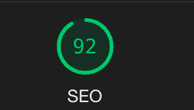
Suppression des liens externes
Le nombre très important de liens externes était analysé par Google comme du spam et donc une technique blackhat

Slide 10
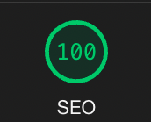
Modification taille des polices
La balise <p> avait une taille de police de 11px alors qu’on recommmande au minimum une taille de 12px.

Slide 11
Amélioration accessibilité

Slide 12
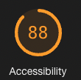
Ajout de la balise Lang
La balise lang avait une valeur invalide cette correction augmente la note d’accessibilité.
Je renseigne la valeur “fr”

Slide 13
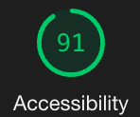
Correction des balises H3
Les balises H3 sont remplacées par des balises H2 afin de respecter un ordre croissant entre les balises.

Slide 14
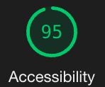
Amélioration du contraste
Afin de gagner en lisibilité et en confort de lecture les couleurs sont modifiés.
Le texte est en blanc sur un fond bleu nuit.

Slide 15
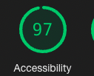
Correction du formulaire
Afin de garantir le lien entre les balises “label” et “input” ajout de l’attribut “for” dans les balises “label”.

Slide 16
Amélioration des performances

Slide 17
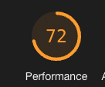
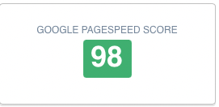
Ajout de defer sur le javascript
L’ajout de l’attribut defer indiquera au navigateur de charger en dernier le code Javascript et ainsi de ne pas bloquer l’affichage de la page.

Slide 18
W3C validation

Slide 19
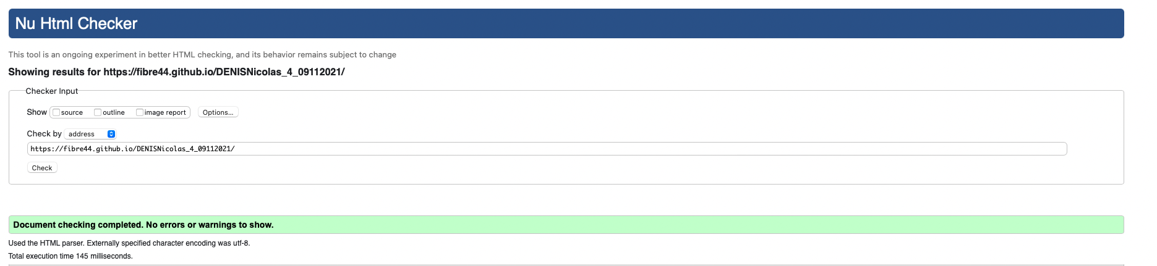
Controle HTML

Slide 20
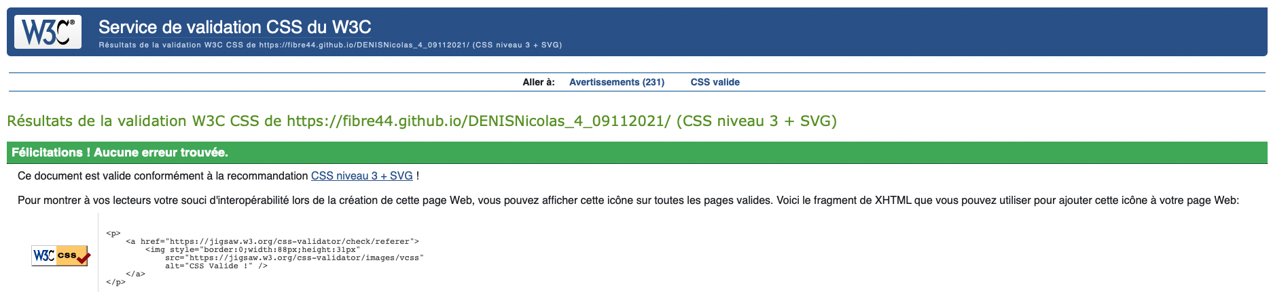
Controle CSS

